Slide 1
Uppdrag som brukarombud
Kristina Bromark
Enheten för kvalitet och utveckling
Uppsala
2018-09-21

Slide 2
Full delaktighet för personer med funktionsnedsättning
INDIVIDNIVÅ
Arbeta med empowerment
Brukar- och intresseföreningar
ORGANISATIONSNIVÅ
Öka medvetenheten i förvaltningar och bolag
SYSTEMNIVÅ
Strategiskt arbete med program

Slide 3
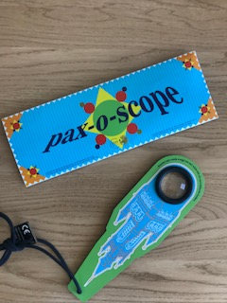
Att göra sig en bild av läget
TRÄFFAR MED MEDLEMMAR/BRUKARE
Autism- och aspergerföreningen
NSPH
IFS
Attention
Tinget Ymer Lindormen
Möte boendebas LSS-inflytandegruppen
Stroke
Dyslexiförbundet
ÅSS
NEURO HRF
Autism- och aspergerföreningen OCD HRF NEURO Celiaki Afasi ÅSS Attention STROKE IFS SRF SPES LSS-inflytandegruppen Forum för brukarinflytande Ge makten vidare Initcia
BOiU MISA HSO CVO SBF Anhörigcentrum ÄO SSF NEXUS
LSS-råd
KHR
Presentation i ledningsgrupper OMF
Presentation i OSN
HSVO
Uppsala kommun i Haag
Nationellt nätverk BO?
Hot och våld – metodombud Upphandling färdtjänst Utveckla vårdcentraler – Region Uppsala Anhörigcentrum + Sesam PEER-support utbildning
Framtidsseminarium Forum Suicidprevention LSS-konferens (Ge makten vidare) Öppet hus HSO HSO möter politiker (RIKS) Work shop- om statistik och praktik NEURO-dagen Anhörigdagen HSVO
Arbete med programuppföljning
Rapport till kommunfullmäktige
INDIVIDNIVÅ
VERKSAMHETSNIVÅ
SYSTEMNIVÅ

Slide 4
Kontakt:
Kristina Bromark
brukarombud@uppsala.se
018-727 88 03

